Slide 1
Модель выходного дня в Верещагинской санаторной школе-интернате
Практический семинар «Презентация и публичная защита модели(ей) ресурсного обеспечения по направлениям: обеспечение коррекционной работы с обучающимися с ОВЗ и инвалидностью, психолого-педагогическое сопровождение обучающихся, находящихся на длительном лечении»
Плотникова Ирина Викторовна,
Мокрушина Галина Сергеевна

Slide 2
Сегодня стало очевидным, что надо управлять не личностью, а процессом ее развития!
Специфика Верещагинской санаторной школы – интерната для детей, нуждающихся в длительном лечении:
Круглосуточное пребывание детей с целью разобщения контакта с тубинфицированными родственниками
Проведение медицинских мероприятий, направленных на профилактику
болезней органов дыхания
Осуществление
образовательной деятельности

Slide 3
Цель – создание оптимальных условий для успешной социализации детей, находящихся длительное время на лечении вне семьи
Разработать и апробировать Модель выходного дня в условиях школы-интерната. (Июнь-август 2021 г.)
Составить рабочие программы Клубов выходного дня (КВД) с учетом интересов воспитанников. (Август-сентябрь 2021 г.)
Создать условия для приобщения воспитанников к традициям школы-интерната через привлечение ветеранов школы. (В течение 2021-2022 уч. года)
Создать комплект диагностических материалов для выявления уровня социальной адаптации воспитанников МБОУ «ВСШИ». (Июнь 2022 г.)

Slide 4
МОДЕЛЬ ВЫХОДНОГО ДНЯ
Воспитанники МБОУ «ВСШИ»
Режим дня
Медицин-ский блок
Образова-тельное простран-ство
Клуб «Бабушка на час»
Общение «педагог-ребенок»
Родитель-ское сообще-ство

Slide 5
Режим дня
Учитываются права детей на свободное время, добровольное участие в коллективной деятельности, на самостоятельное общение.

Slide 6
Медицинский блок
Приобретение воспитанниками навыков ведения здорового образа жизни.
Выстроена система по обучению всех участников оздоровительно-образовательного процесса методикам самооценки, самокоррекции и саморазвития индивидуальных резервных возможностей организма.

Slide 7
Родительское сообщество
Выстроена система психолого-педагогического просвещения родителей, которое направлено на получение родителем необходимого опыта взаимодействия со своим ребенком.

Slide 8
Общение «педагог-ребенок»
Взаимодействие построено на демократическом стиле общения.
Приобщение детей к выполнению элементарных бытовых обязанностей.

Slide 9
Образовательное пространство
Организована деятельность 8 образовательных клубов: «Творчёнок», «Умелые ручки», «Подвижные игры на свежем воздухе», «Планета Детей», «Рисуем музыку», «Познавай-ка», «Эрудит», «Субботний гость, или Бабушка на час».

Slide 10
Клуб «Субботний гость, или Бабушка на час»

Slide 11
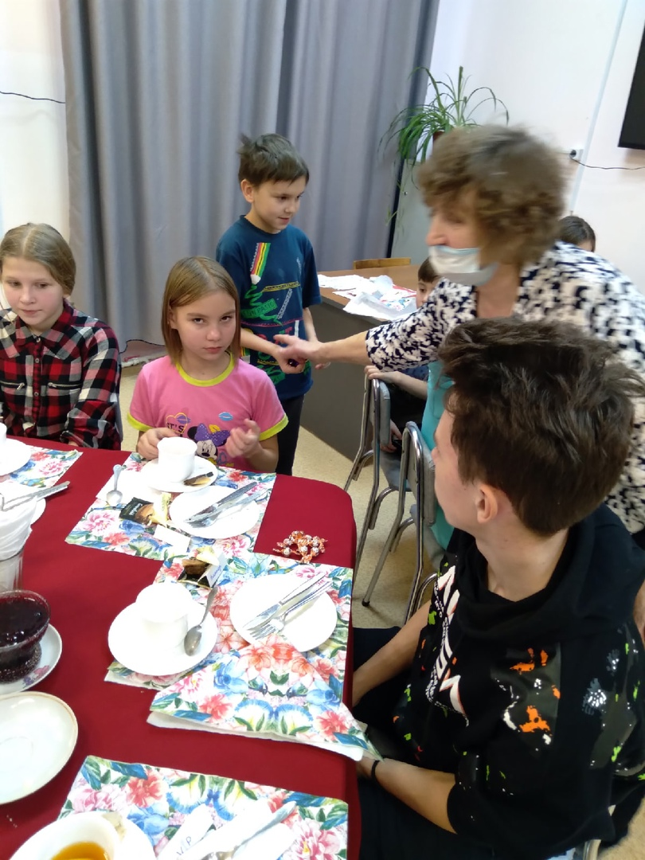
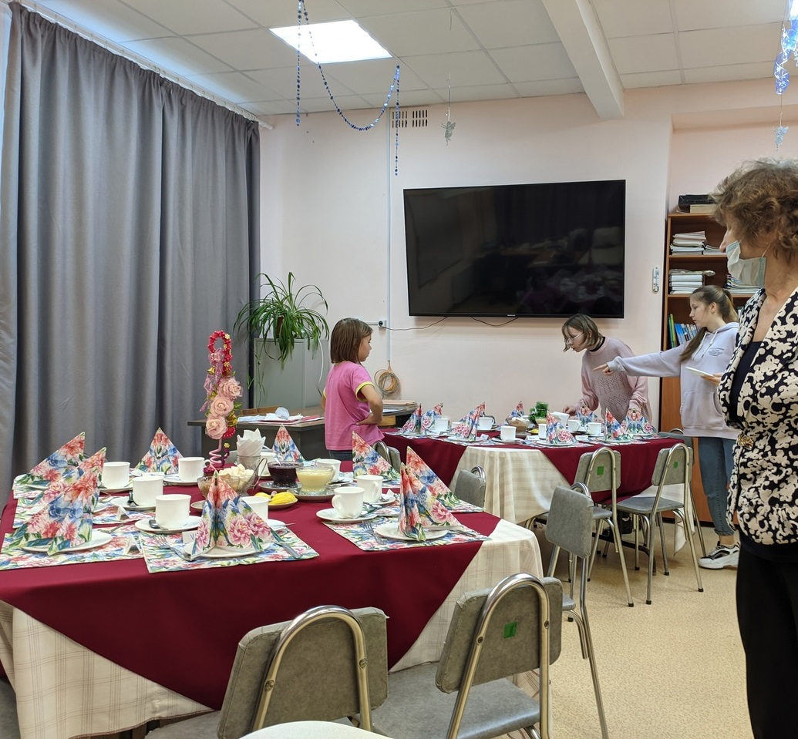
Клуб «Субботний гость, или Бабушка на час»

Slide 12
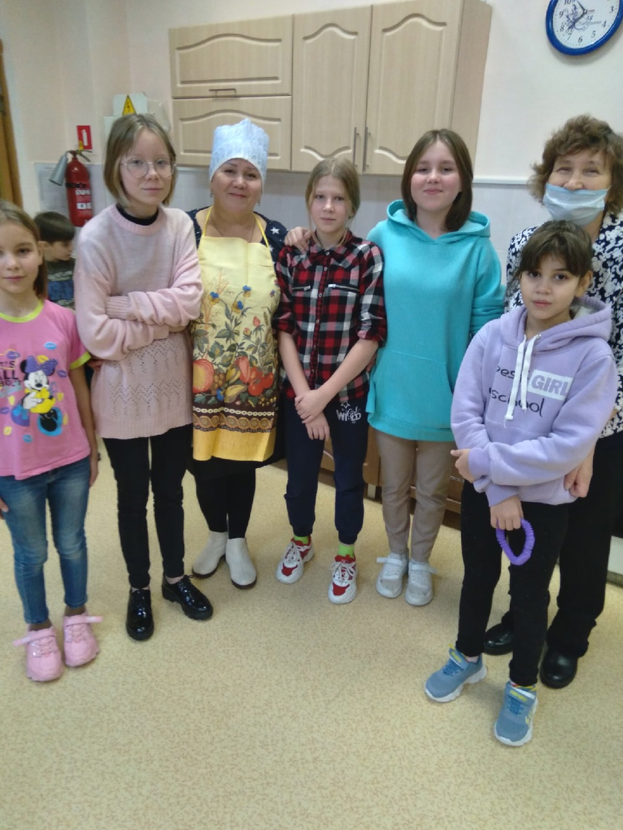
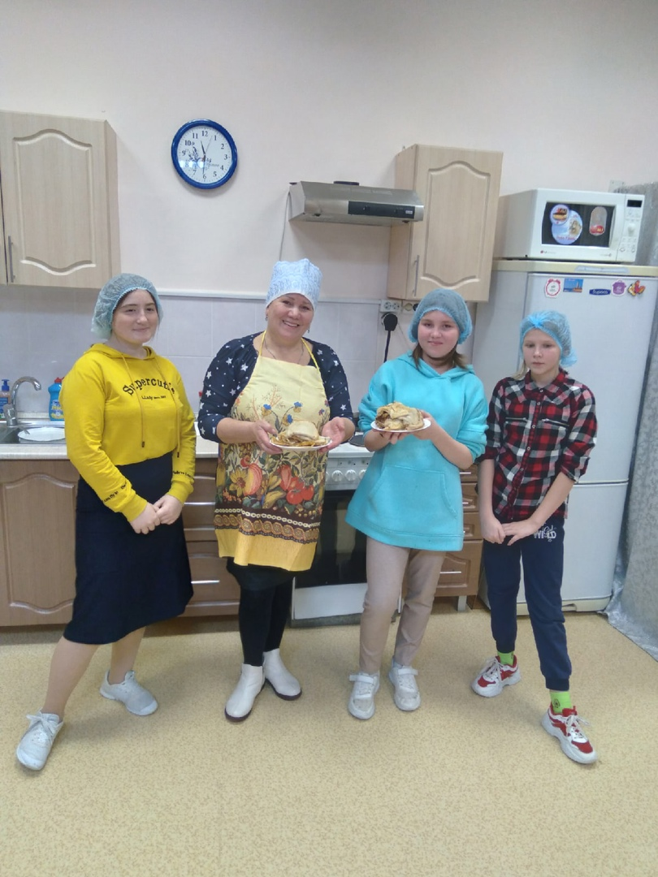
Клуб «Субботний гость или Бабушка на час»

Slide 13
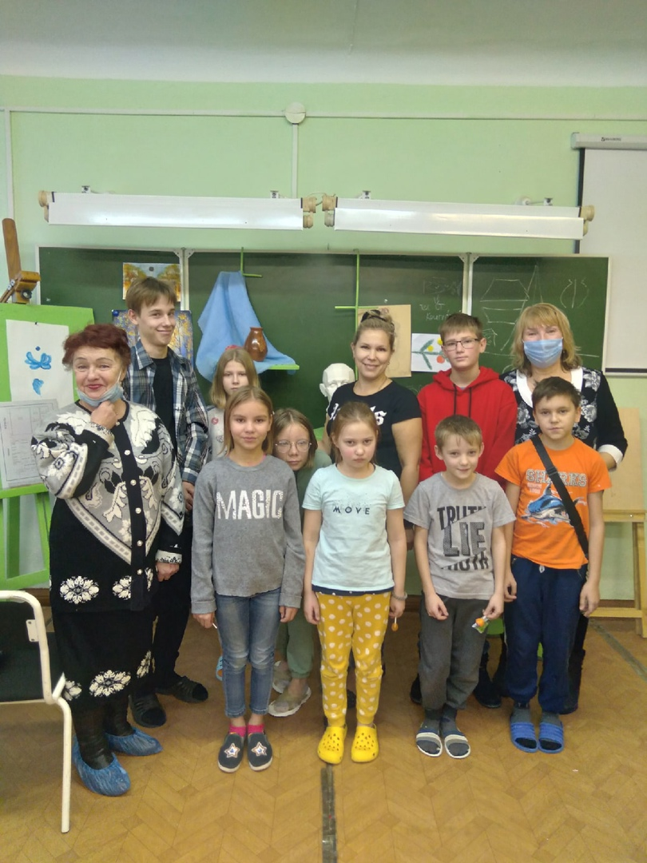
Клуб «Субботний гость или Бабушка на час»

Slide 14
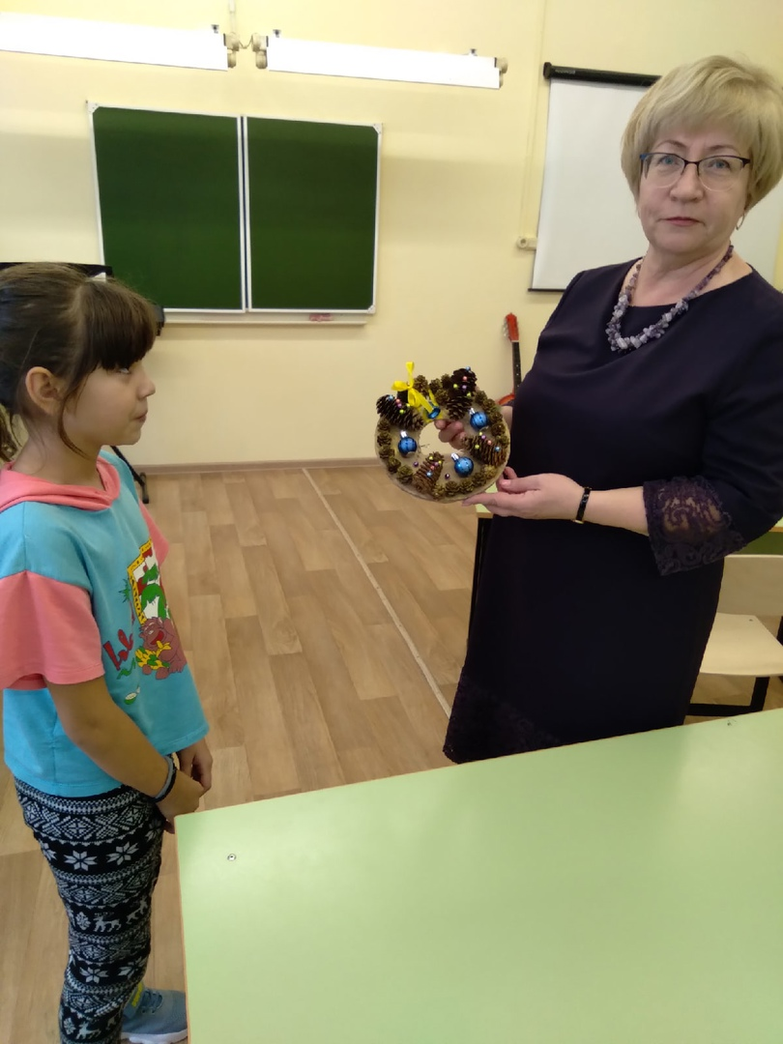
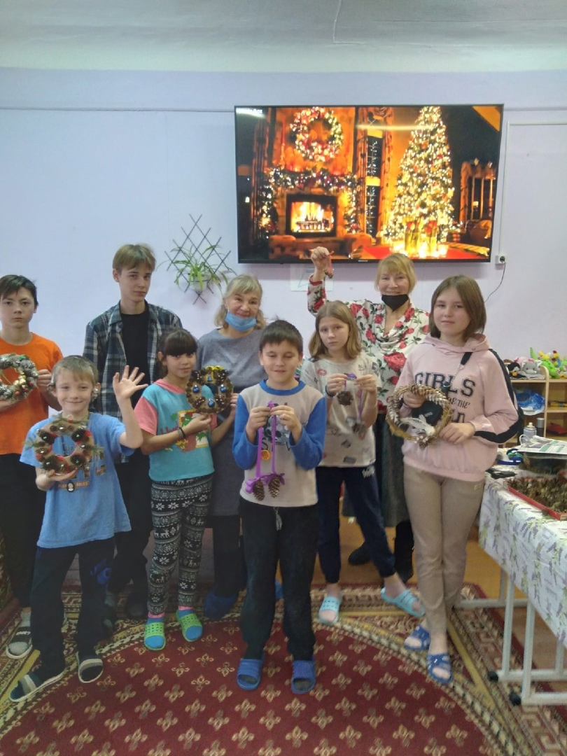
Клуб «Субботний гость или Бабушка на час»

